Slide 1
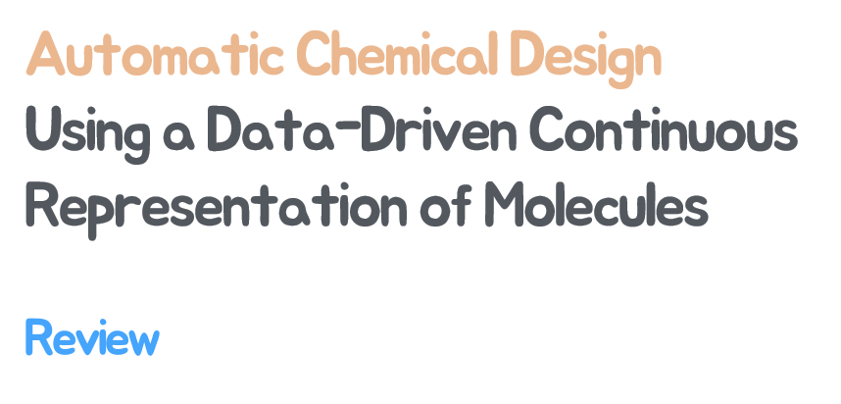

Slide 2
목차
1. Introduction
- Representation and Autoencoder Framework
2. Results and Discussion
-Representation of Molecules in Latent Space
-Property Prediction of Molecules
-Optimization of Molecules via Properties
3. Conclusion
4. METHODS
-Autoencoder Archiecture

Slide 3
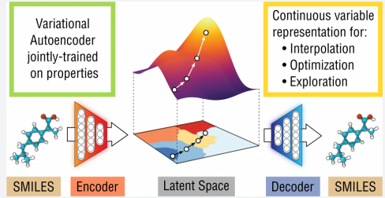
Introduction
다루는 문제
1) 분자에 대한 이산식을 다차원 연속식으로 변환시켜 문제를 다룸
즉, SMILEs 같은 이산식을 Latent Space Representation 같은
다차원 연속식으로 바꾸어 문제에 접근함
2) 원하는 성질을 최대화 시킬 수 있는 분자를 찾기 위한 Optimization를 다룸
discrete representation -> MultiDimenstional Continous represntation

Slide 4
Introduction
분자를 연속식으로 변환시켜 만들어진 latent space에서
원하는 특성을 찾기 위한 최적화를 다루는 것이
논문의 KeyPoint

Slide 5
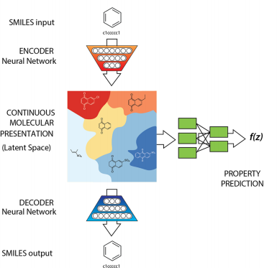
Introduction
모델 구성
논문에서 사용되는 모델은
Enoder, Decoder, Predictor
로 구성되어 있음
분자식(Molecular representation)
'SMILES'를 선택
이는 분자식 변환이 순조롭기 때문
Generative Model
오토인코더를 생성 모델로 선택
(정확히는 VAE를 선택)
이는 연속식을 이용하기 위함

Slide 6
Introduction
모델 구성
Encoder는 SMILEs 데이터를
연속분자식으로 만듦 (연속 벡터)
이때 VAE 프레임워크를 채용하여 확률성을 넣음으로써인코딩한 결과가 분포적 형태를 갖게 함
이렇게 분포적 형태를 갖게 만들면 Decoding 할 때 더 다양한 데이터를 생성 할 수 있음( 한 포인트에서 확률에 따라 여러가지 결과가 나올 수 있기 때문 )
Encoding 할 때 noise를 추가해 학습 시키면
더욱 다양한 latent points를 디코딩 하는 법을
학습시킬 수 있어 더욱 강력한 latent represntation을 만들 수 있음

Slide 7
Introduction
모델 구성
Decoder는 Latent Space에서 선택한 point에
있는 연속식을 다시 SMILEs 형태에 분자식으로
바꾸는 역할을 함
연속식을 분자식 형태로 바꾸는 과정에서 데이터는
확률적(Stochastic)인 형태기 때문에
똑같은 point에서 decoding 하여도
다른 분자식이 생성될 수 있음

Slide 8
Introduction
모델 구성
Predictor는 분자의 latent continuous vector
식에서 다층 퍼셉트론을 이용해 우리가 원하는 특성을
가진 분자를 추정하는 역할을 함
이걸 Optimize 하여 원하는 특성을 가진
분자를 찾는 게 이 분야의 최종 목표

Slide 9
Introduction
모델 구성
연속식을 사용하는 이유
연속된 표현이기 때문에 미분이 가능하므로
Gradient-based 최적화가 가능함
Gradient-based 최적화가 가능하면 수백만개의
분자들에 대한 처리를 쉽게 할 수 있음

Slide 10
Introduction
디테일
VAE는 보통 RNN을 이용함
Encoder 에 쓰이는 NN과
Decoder 에 쓰이는 NN이 RNN을 쓴다는 뜻
여기에 SMILES가 문자열 기반이 데이터기에
Sequence to Sequence 오토인코더의
성능을 이끌어 낼 수 있음
(*Seq2Seq은 문자열 데이터를 학습시키는 모델로
LSTM 기반임 )

Slide 11
Introduction
디테일
SMILEs 주의점
- 문자열 데이터기 때문에 문법의 허술함으로 인해 유효하지 않은 값을 만들어 낼 수 있음
그래서 Invalid 한 분자들을 걸러내는 수행이 필요함
이는 chem-informatics suite Rdkit을 이용해 걸러낼 수 있음
-Valid String 만 생성하도록 할 수 있지만, 제한을 하지 않는 이유는 SMILES의 아키텍쳐를 학습하는데 유연성을 주기 위함이라고 함, 그리고 Invalid String이 생겨도 비교적 가볍게 처리하여 Valid String만 추릴 수 있기 때문에 유연성을 챙김

Slide 12
Introduction
디테일
오토인코더 Training 할 때 중요점
reconstruction task 와 property prediction task 가
jointly training(동시 훈련) 되어야함,
그래야 Target properties와 연속식 구조가 상관관계를 가지게 된다고 함

Slide 13
Results and Discussion
Optimization
최적화 하기 앞서 알아야 하는 조건
:: 오토인코더가 정확한지? [근사가 잘 되냐]
( analyze the fidelity of the autoencoder )
:: latent space에서 분자의 특징을 포착 할 수 있는 가?

Slide 14
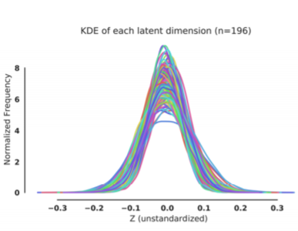
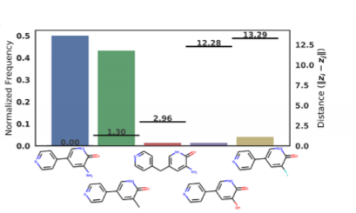
Results and Discussion
Optimization
:: 오토인코더가 정확한지? ( analyze the fidelity of the autoencoder )
ZINC 데이터 셋을 이용했을 때 커널 밀도 추정치(KDE)가 왼쪽 아래 사진
오른쪽 아래는 Latent space에서 한 지점에 대한 디코딩을 할 경우 나오는
분자들의 확률에 대한 예시임, 확률에 따라 분자가 선택됨, 그렇기에 매번 같지는 않음
즉 근사시킬 수는 있지만 매번 같은 값이 나오는 건 아니다.

Slide 15
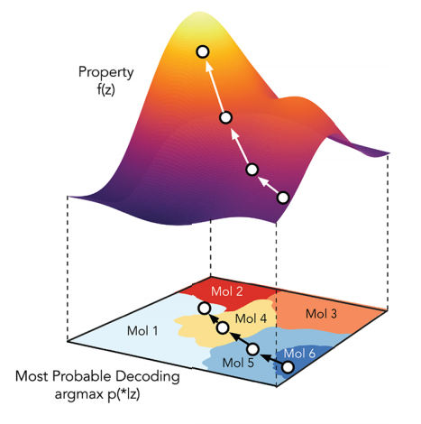
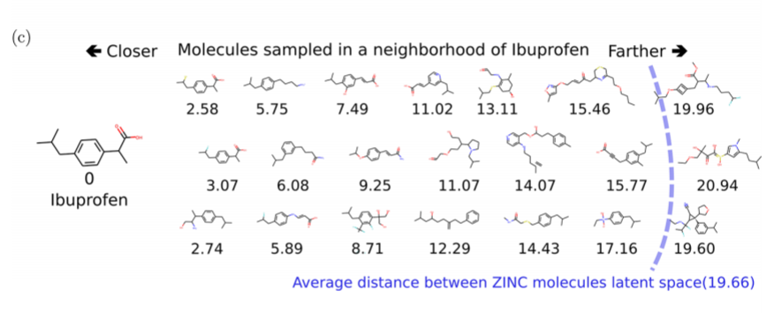
Results and Discussion
Optimization
:: latent space에서 분자의 특징을 포착 할 수 있는 가?
디코딩된 SMILES 를 다시 인코딩하여도
최적화 될 때 똑같은 거리로 디코딩이 됨
이는 Latent space가 분자와 관련된 특징을 가지고
있다는 증거라고 함
오른쪽 아래는 한 분자에 대한 latent space
거리에 따른 분자들의 형태임,
거리가 가까운 것 끼리 분사 구조가
유사함

Slide 16

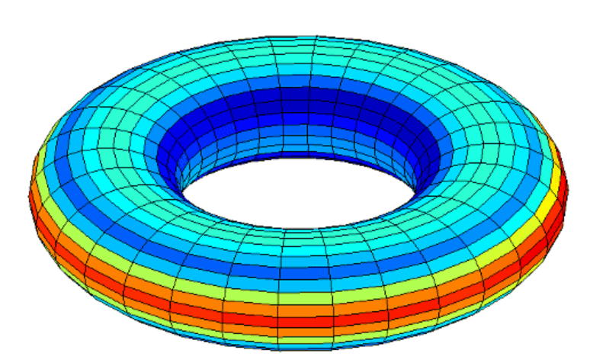
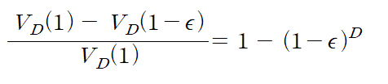
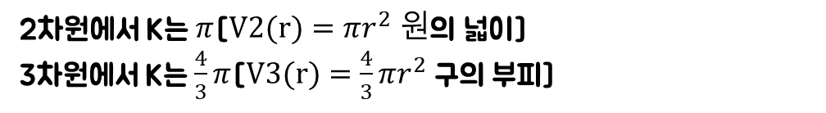
Results and Discussion
Optimization
:: latent space에서 분자의 특징을 포착 할 수 있는 가?
하지만 거리가 가깝다고 무조건 유사한건 아님 데이터의 차원이 높을 수록
데이터 분포의 평균을 둘러싼 고리 근처에 데이터들이 집중되어 있기 때문에
가까운 분자들은 오히려 전혀 다른 분자일 수 있음
2차원에서 K는 $π$[$V2(r)=πr^{2} 원$의 넓이]
3차원에서 K는 $\frac{4}{3}π$[$V3(r)=\frac{4}{3}πr^{2}$ 구의 부피]
저차원
고차원
엡실론

Slide 17
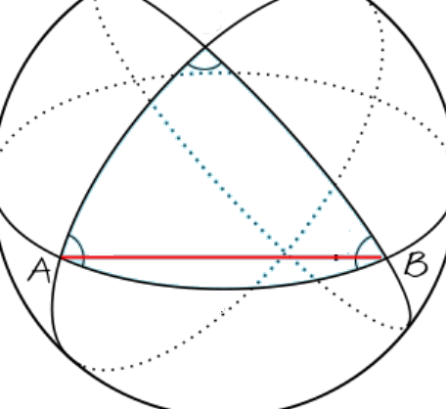
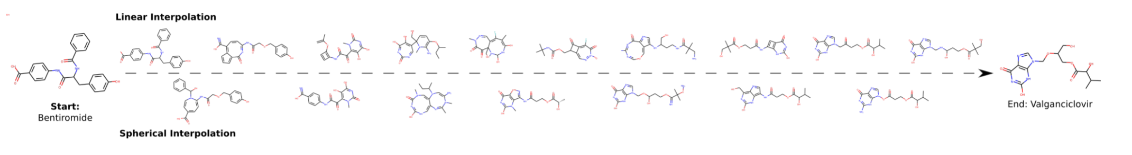
Results and Discussion
Optimization
:: latent space에서 분자의 특징을 포착 할 수 있는 가?
그러므로 고차원 공간에서는 두 point 간의
선형 보간(linear interpolation)을 사용하기보단
구면 보간(Spherical interpolation, slerp이라고 함)을
사용하면 높은 확률영역에 대한 샘플링을 할 수 있음

Slide 18
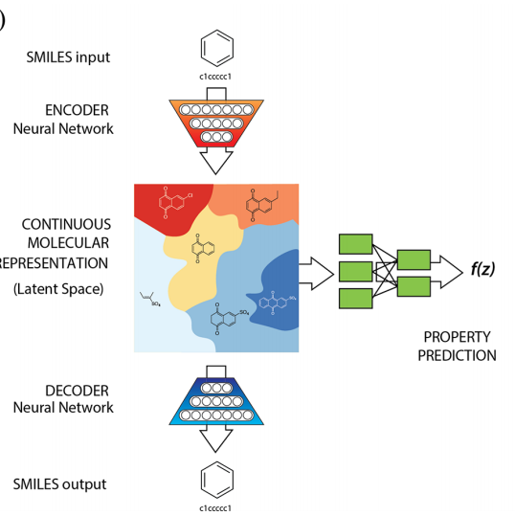
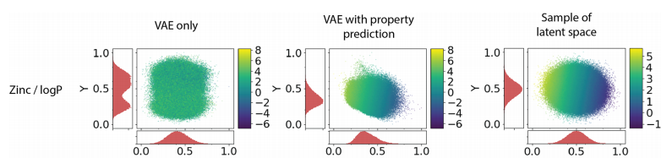
Results and Discussion
Optimization(Property Prediction of Molecules)
최적화 들어가기 앞서
:: VAE 와 Predictor(다층 퍼셉트론)가 동시에 훈련시 장점
- 학습이 더욱 잘됨 (아래 그림)
- latent space에서 property 값에 의한 gradient가 생겨
최적화를 더욱 쉽게 할 수 있음! [경사 상승법 이용]

Slide 19
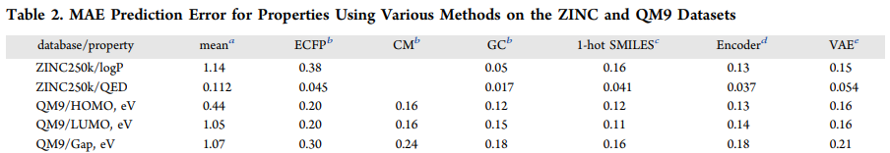
Results and Discussion
Optimization(Property Prediction of Molecules)
최적화 들어가기 앞서
:: SMILEs 분자식을 latent 식으로 변형시켜서 처리하는 것에 관하여..
SMILEs 식을 latent 식으로 변형하면 차원을 축소하여 데이터 손실이 발생할 수 밖에 없는데
그럼에도 다른 generative 모델과 비교했을 때 성능이 비슷하거나 더 좋게 나옴
많은 이유가 있겠지만 그 중 하나는 문맥상 순서에 연관성을 없애 독립적인 데이터로
만들기 때문임

Slide 20
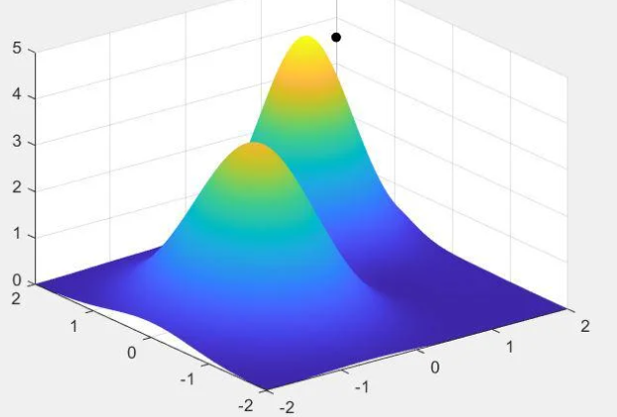
Results and Discussion
Optimizatin of Molecules via Properties
최적화
-가우스 프로세스 모델을 사용해 property prediction을 모델링 함
(가우스 프로세스 모델이 Continous domain 에 적용하기 좋으며
기본 genetic algorithm보다 좋은 성능을 보임)
-Optimize는 Gradient-based 최적화를 사용함
-데이터셋이 많지 않으므로 Global optimization point에는
도달하기 어려움, 그래서 local optimization point로
최적화시켜 목표에 조금이라도 도달하는 것도 방법 중 하나
Local optimization point

Slide 21
Conclusion
-데이터는 스마일즈 형태를 이용하는데 스마일즈 이용했을 때
원하는 features들을 포착할 수 있고 분자를 재구성 할 때 높은 정확도를
갖는 장점이 있음.
-VAE를 사용함 이는 인코딩 될 때 분포적 특징을 이용해
여러가지 결과를 얻기 위함
-인코딩 될때 continouse representation(연속식)이기 때문에
GP로 모델링하여 gradient 방법을 통해 최적화 가능함 이 때문에
기존 genetic algorithm 과 달리 최적화가 편해짐
-VAE를 이용할때 property prediction task와 jointly training 을 시키면
더 좋은 예측 능력을 보이며 더욱 부드럽게 gradient-based 최적화를 수행 할 수 있는 능력을 보임

Slide 22
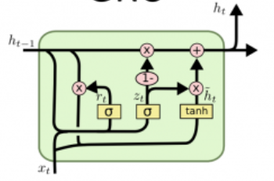
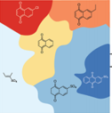
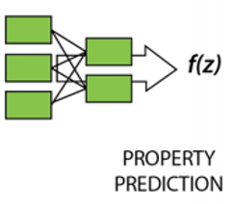
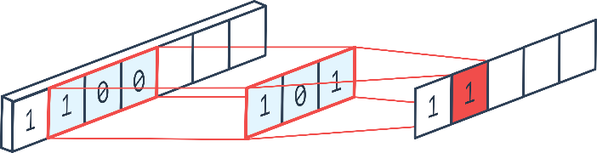
Conclusion
사용한 데이터 셋
[ZINC] [QM9]
사용된 Methods
1D
Convolutional
Layer
1D
Convolutional
Layer
1D
Convolutional
Layer
RDkit
0.02
0.2
0.4
0.58
invalid
Fully
connected
layer
GRU
GRU
GRU
valid
valid
valid
Jointly training
Encoder

